Slide 1
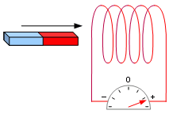
Elektromagnetická indukce
Při vzájemném pohybu magnetu a cívky (tedy při změně magnetického pole v okolí cívky) vzniká v cívce proud.
Tento jev nazval anglický fyzik Michael Faraday ELEKTROMAGNETICKÁ INDUKCE.
Proud, který v cívce vzniká (indukuje se),
nazval INDUKOVANÝ PROUD. Napětí vzniklé mezi svorkami cívky nazval INDUKOVANÉ NAPĚTÍ.
Indukovaný proud při zesílení magnetického pole má opačný směr než při zeslabení magnetického pole. Čím je změna magnetického pole rychlejší a větší, tím větší je indukovaný proud.

